Slide 1


Промышленная безопасность и охрана труда на предприятии. Автоматизация процессов и архива документов
Козин Михаил
Руководитель проектов
mail to: kozin@rusapr.ru
skype: michael.kozin
28 марта 2018 года

Slide 2

О грустном
Кодекс Российской Федерации об административных правонарушениях
Статья 9.1. Нарушение требований промышленной безопасности или условий лицензий на осуществление видов деятельности в области промышленной безопасности опасных производственных объектов
Нарушение требований промышленной безопасности или условий лицензий на осуществление видов деятельности в области промышленной безопасности опасных производственных объектов влечет …
Грубое нарушение требований промышленной безопасности или грубое нарушение условий лицензии на осуществление видов деятельности в области промышленной безопасности опасных производственных объектов влечет …
Дача заведомо ложного заключения экспертизы промышленной безопасности, если это действие не содержит уголовно наказуемого деяния, влечет …
Влечет:
наложение штрафов;
Дисквалификацию;
административное приостановление деятельности.

Slide 3
Основные проблемы бумажного документооборота в ПБ
Длительность процессов согласования и оформления – большие пространства предприятий и территориальная удаленность служб задействованных.
Обеспечение сохранности документов – бумажный документ существует в единственном экземпляре, его берут на объект, могут ставить отметки, возникает риск повреждения/утраты.
Отсутствие возможности обеспечить правку документа после его согласования/исполнения.
Отсутствие гарантированной возможности ограничить доступ посторонних лиц к документам.
Длительное время подготовки отчетов по запросу руководства предприятия и проверяющих органов.
Отсутствие автоматизированного контроля за соблюдением регламентных сроков проведения мероприятий

Slide 4
Приказ Ростехнадзора от 20.11.2017 N 485
2.2.5. Допускается оформление и регистрация наряда-допуска на проведение газоопасных работ в электронном виде. При этом должна быть исключена возможность несанкционированного изменения информации в наряде-допуске, а также обеспечены условия хранения наряда-допуска в течение одного года со дня его закрытия.
3.2.12. Допускается оформление и регистрация наряда-допуска на выполнение огневых работ в электронном виде. Должна быть исключена возможность несанкционированного изменения информации в наряде-допуске на выполнение огневых работ, а также обеспечены условия хранения наряда-допуска на выполнение огневых работ в течение одного года со для его закрытия.
4.2.16. Допускается оформление и регистрация наряда-допуска на проведение ремонтных работ в электронном виде. Должна быть исключена возможность несанкционированного изменения информации в наряде-допуске на проведение ремонтных работ, а также обеспечены условия хранения наряда-допуска на проведение ремонтных работ в течение одного года со для его закрытия.
Возможность использования электронной подписи при согласовании нарядов-допусков устанавливается внутренними документами эксплуатирующей организации в соответствии с требованиями Федерального закона от 6 апреля 2011 г. N 63-ФЗ "Об электронной подписи"

Slide 5
СЭД ИС ПБ
Модуль «Проведение инструктажей и проверка знаний работников предприятия»
Модуль «Выполнение графика производственного контроля объектов эксплуатации»
Модуль «Выполнение графика производственного контроля производств»
Модуль «Выполнение актов предписаний надзорных органов»
Модуль «Опасные производственные факторы и объекты»
Модуль «Аварии, инциденты, производственный травматизм и профзаболевания»
Модуль «Опасные работы»

Slide 6
СЭД ИС ПБ. Модуль «Опасные работы»
    Модуль предназначен для ввода, хранения и предоставления информации о наряд-допусках на выполнение опасных работ на объектах эксплуатации и производствах предприятия.
    Модуль обеспечивает:
автоматизацию оформления и согласования наряда-допуска;
учет данных о проводимых на территории Предприятия работах повышенной опасности;
автоматизацию ведения журнала регистрации нарядов-допусков;
предоставление руководителям оперативной информации по работам повышенной опасности, проводимым на территории Предприятия;
учет замечаний, выявленных службами промышленной безопасности, по фактам нарушений при проведении работ;
учет лиц, имеющих допуск к назначению ответственными за выполнение подготовительных работ;
учет лиц, имеющих допуск к назначению ответственных за безопасное проведение работ;
учет лиц, имеющих право на выдачу, согласование и утверждение наряда-допуска;
контроль за временем открытия и закрытия наряда-допуска.
формирование единого перечня работ повышенной опасности на Предприятии.

Slide 7
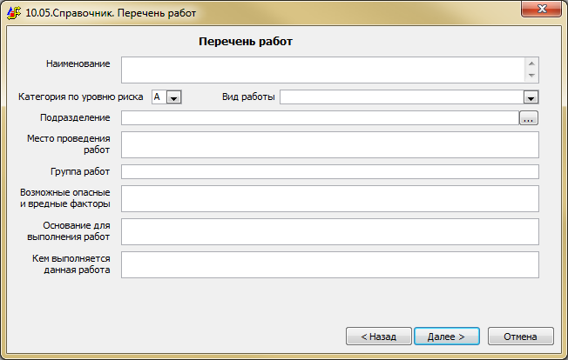
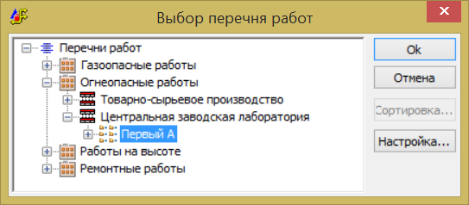
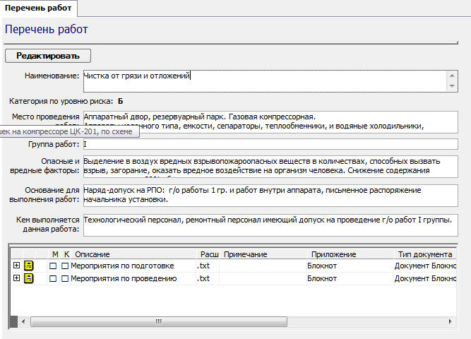
Перечни опасных работ

Slide 8
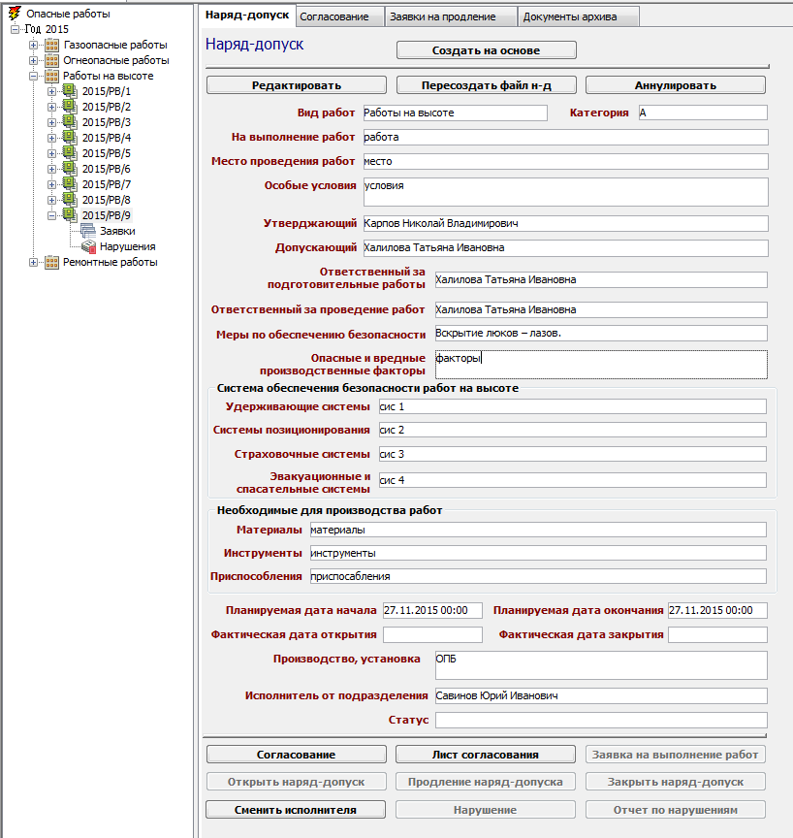
Форма наряд-допуска для работы на высоте

Slide 9
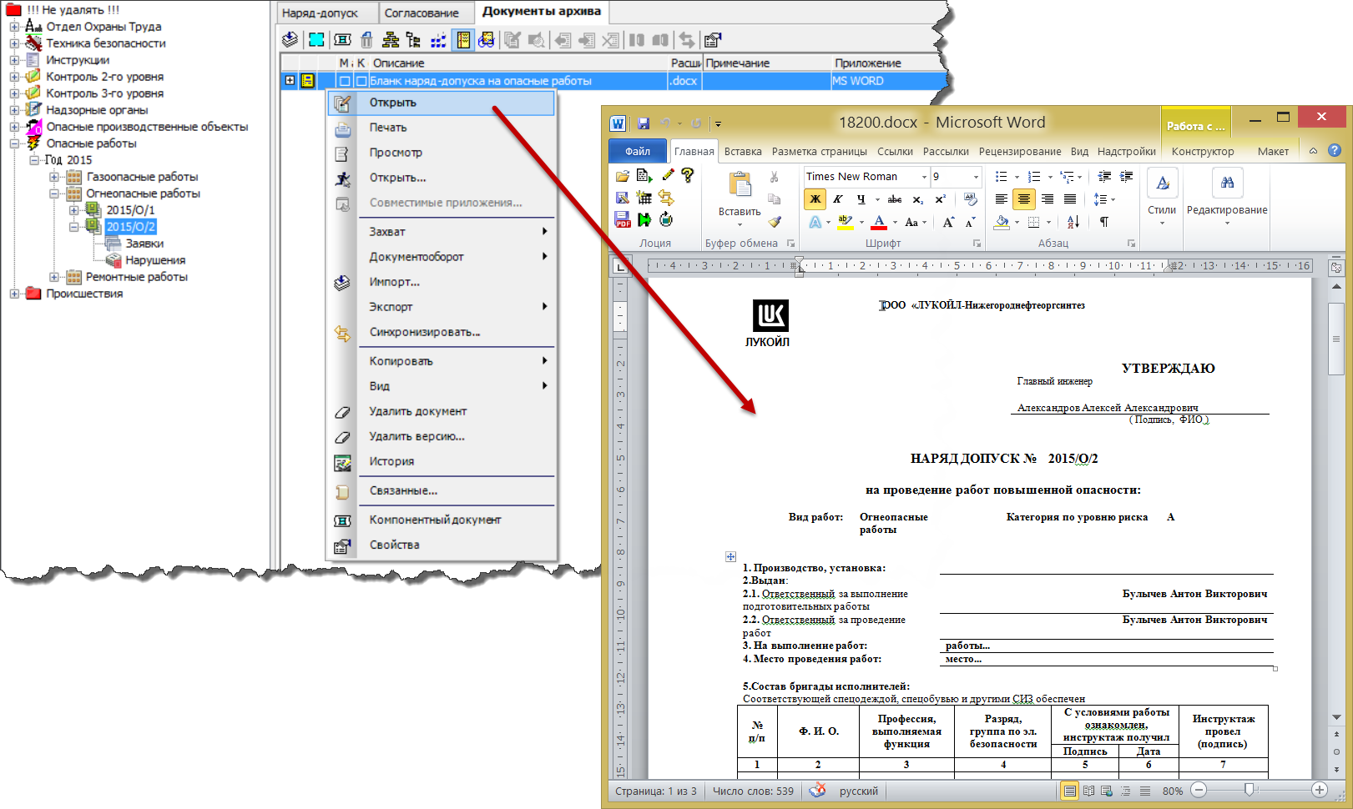
Формирование наряд-допуска

Slide 10
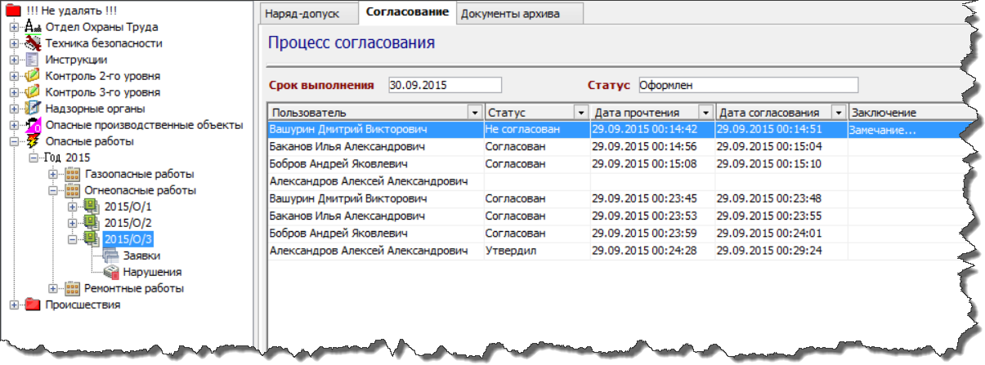
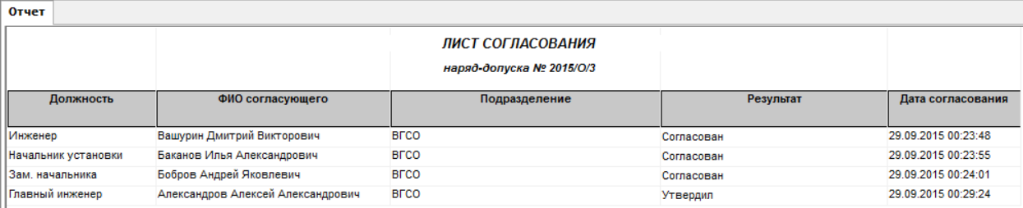
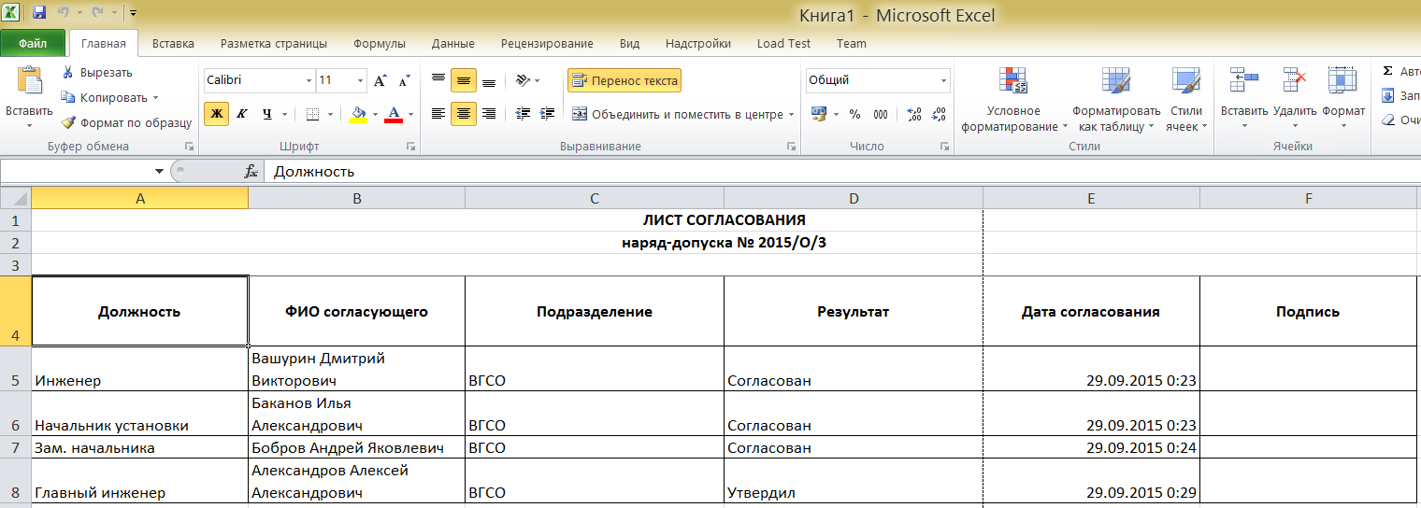
Согласование наряд-допуска

Slide 11

Квалифицированная электронная подпись при согласовании наряда-допуска
Цели и задачи :
Получение подписанного квалифицированной электронной подписью (КЭП) юридически-значимого электронного документа в процессе оформления и согласования наряд-допусков на опасные работы
Реализация возможности подготовки оформленной бумажной версии наряд-допуска с отметкой о наличии КЭП в СЭД
Схема структуры хранения данных в ИС ПБ :

Slide 12

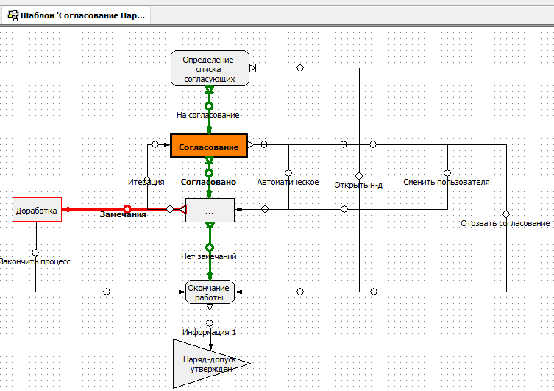

Исходные данные
Процесс формирования наряд-допуска в СЭД
  При регистрации наряда-допуска СЭД автоматически генерирует файл по шаблону
Процесс согласования наряд-допуска в СЭД
  Реализован для объекта СЭД с вложениями
Возможность реализации функции подписания файла наряд-допуска КЭП непосредственно при прохождении процесса согласования в СЭД путем нажатия на кнопку «согласовано» в СЭД
  Включая процедуру финального утверждения
Наличие персональных КЭП ответственных пользователей СЭД: персональные ключи
Наличие необходимого ПО по обработке КЭП
  Криптопровайдер, ПО пользовательского интерфейса, API

Slide 13
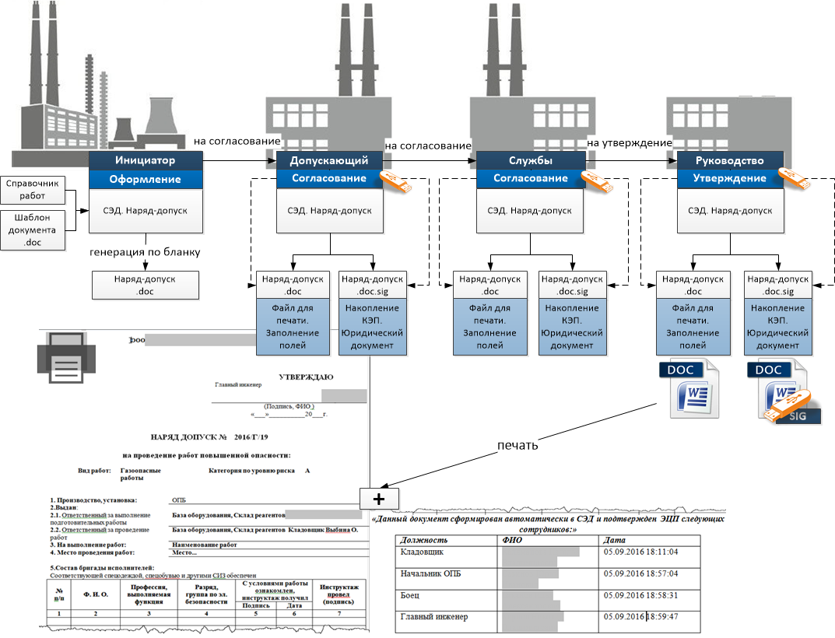
Схема реализации процесса согласования

Slide 14
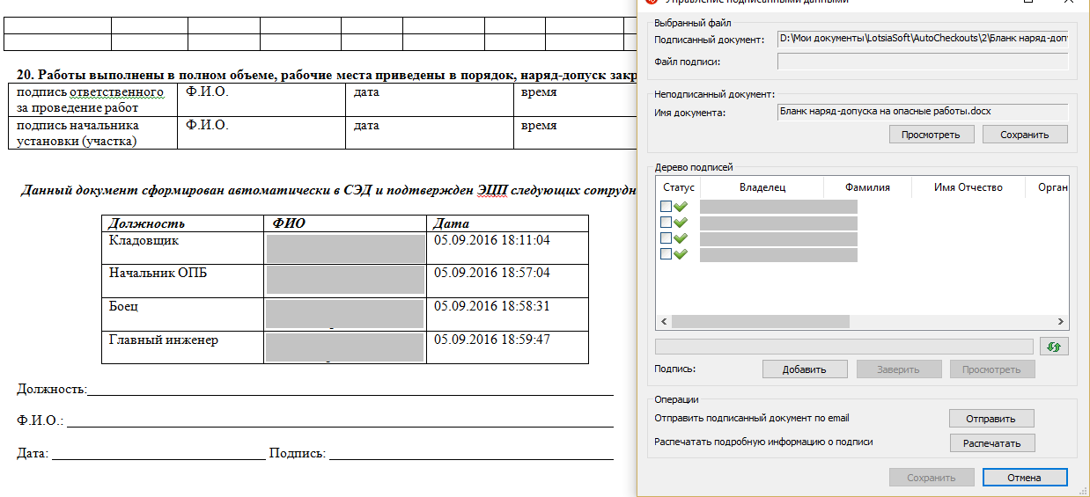
Алгоритм верификации бумажной версии
  Произвести распечатку наряда допуска из СЭД специальной процедурой
  Открыть наряд-допуск с КЭП (.doc.sig)
  Зафиксировать данные о КЭП
  Сверить данные о КЭП с данными о процессе согласования в СЭД
  Сверить данные о КЭП с данными на печатном экземпляре наряд-допуска
  Зафиксировать корректность бумажной версии наряда-допуска: расписаться под таблицей с информацией о КЭП

Slide 15


Схема процесса

Slide 16
Результаты внедрения ЭЦП
Технология оформления и согласования наряд-допуска в СЭД обеспечивает :
Оперативную подготовку версии для печати автоматически заполненного наряд-допуска для дальнейшей работы на территории предприятия
Надежное долгосрочное хранение электронного документа в защищенном хранилище СЭД
Мобильную подготовку юридически-значимого документа, включая процедуру утверждения
Обеспечение сопряженных автоматизированных процессов по обработке наряд-допуска, таких как: «открытие/продление/закрытие наряд-допуска», «выдача и учет заявок в ВГСО»
Оформленный в СЭД юридически значимый (подписанный КЭП) оригинал наряд-допуска обеспечивает :
Быстрый доступ всех заинтересованных сотрудников предприятия и контролирующих органов к электронному документу: Руководство, Руководство промышленной безопасности, Внешние комиссии

Slide 17
Результаты внедрения ИС ПБ
Централизованное хранение информации о предписаниях, актах, наряд-допусках и прочих документах.
Автоматизация процесса документооборота между всеми участниками предприятия, задействованных в вопросах промышленной безопасности.
Автоматизированное построение отчетов, что позволяет экономить до 90% времени для их формирования относительно бумажной технологии.
Фиксация всех фактов и событий в системе, что позволяет отслеживать исполнение поручений, предписаний и вовремя принимать управленческие решения в случаях каких-либо задержек.
Руководителям предприятий, например, главному инженеру, система позволяет быть уверенным, что всегда все документы находятся в полном порядке.

Slide 18
Программная платформа - Lotsia PDM PLUS
Разработчик платформы – российская компания, работающая на рынке ИС более 20 лет. Из них более 10 лет в партнерстве с ГК «Русский САПР»
Платформа не требует значительных аппаратных ресурсов по сравнению с зарубежными аналогами.
Обеспечивает хранения в системе всех видов документов.
Поддерживает автоматизацию бизнес-процессов любой сложности.
Платформа простая в освоении и позволяет осуществлять поддержку и внедрение новых решений силами ИТ-службы предприятия.
Возможность интеграции с платформами других производителей позволяет избежать дублирование информации (1С, SAP R3, средства САПР и календарно-ресурсного планирования).
Низкая, по сравнению с аналогами, стоимость внедрения и владения.

Slide 19

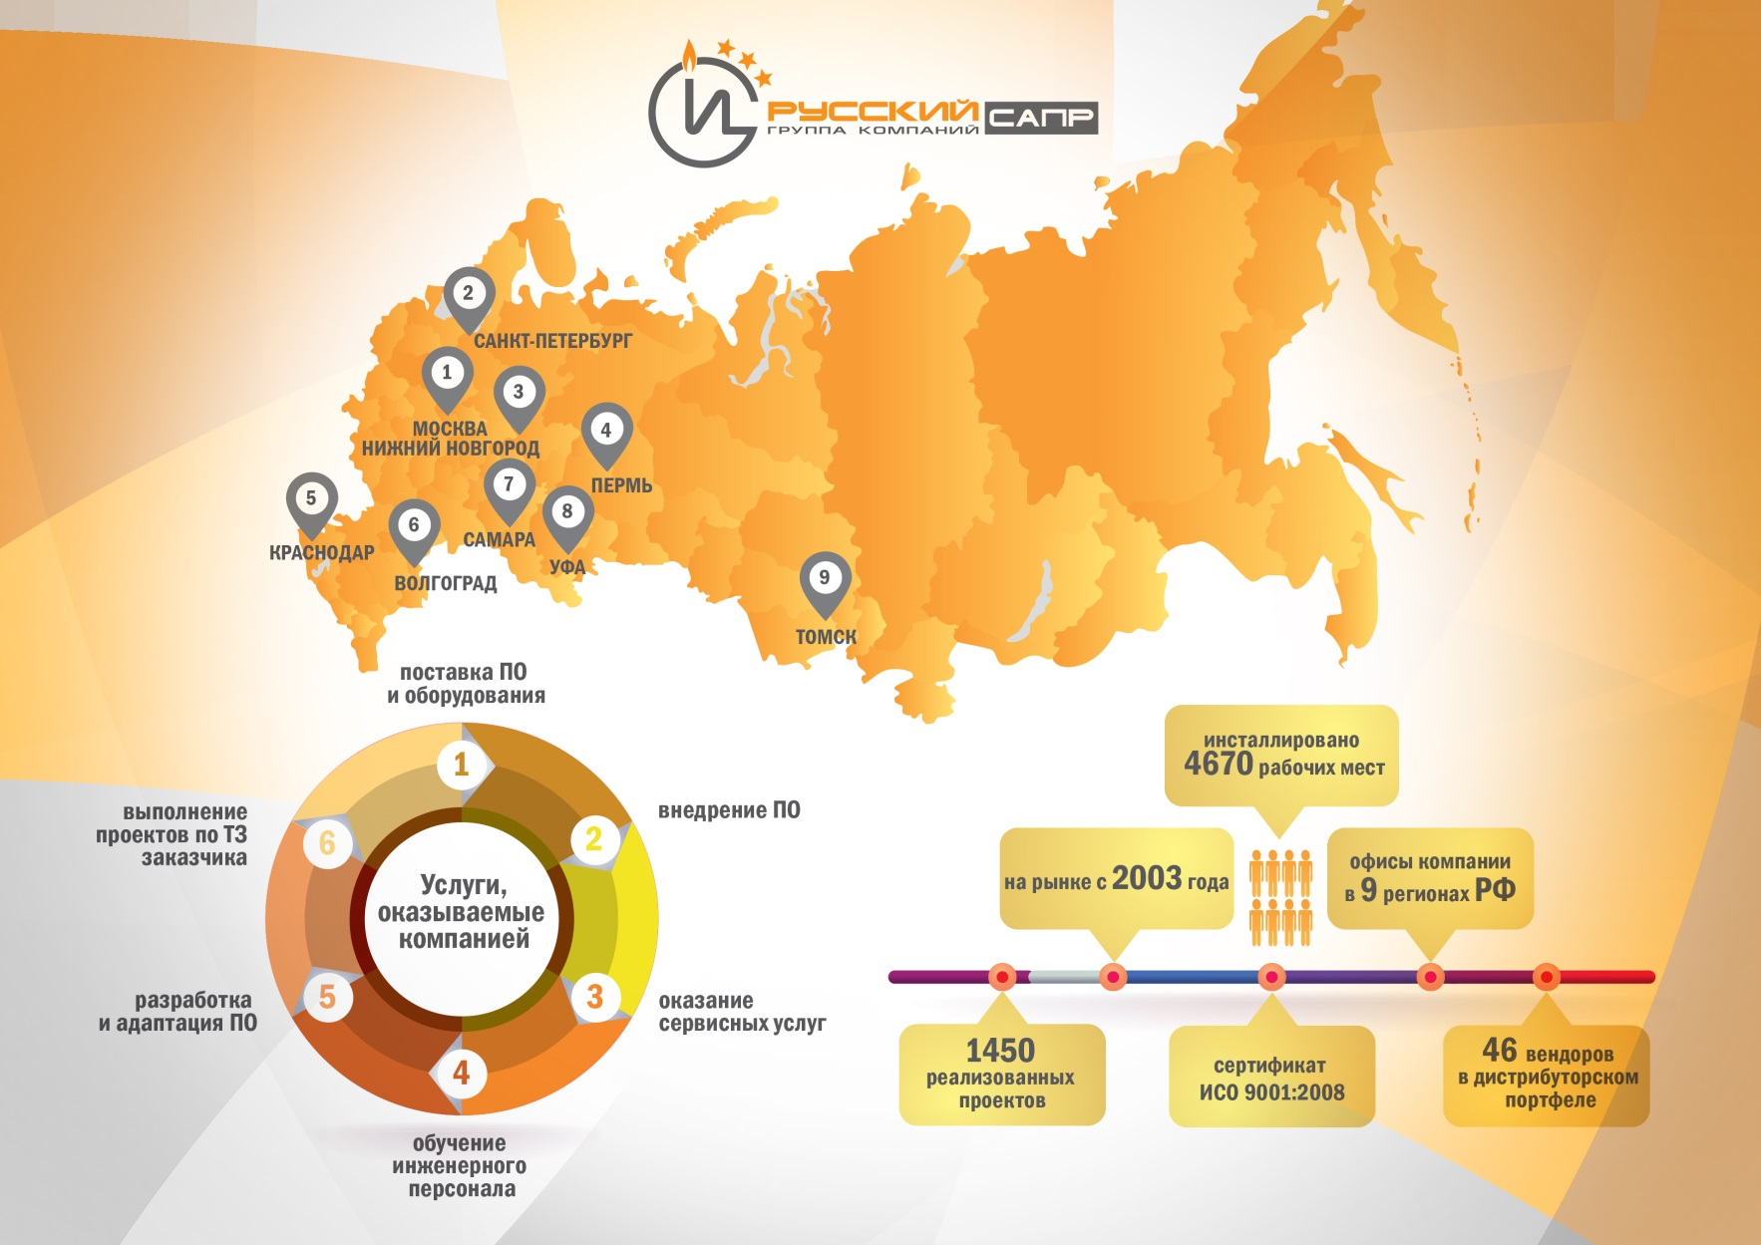

О Группе Компаний «Русский САПР»
Поставка ПО и оборудования
Внедрение ПО, оказание сервисных услуг
Обучение инженерного персонала заказчика
Разработка и адаптация ПО
Выполнение проектов по ТЗ Заказчика

Slide 20
Справочник
АВТОМАТИЗАЦИЯ
деятельности Заказчика
Готовые «коробочные» решения для автоматизации проектной деятельности в области нефтедобычи, нефтепереработки, энергетики
Готовые «коробочные» решения для автоматизации процессов документооборота, управления проектами, промышленной безопасности
Разветвленная сеть офисов технической поддержки (Москва, Санкт-Петербург, Пермь, Самара, Волгоград, Нижний Новгород, Краснодар, Уфа, Томск)
Высококвалифицированные специалисты
с опытом практической деятельности

Slide 21

Спасибо за внимание!
+7 (495) 744-00-11
www.rusapr.ru

